Slide 1
Controle de estoque
Feito por Vitor Scudeler Lopes

Slide 2

Contexto de negócio
Empresas com falta de organização com estoque
Perda de produto
Quantidade mal controlada dos produtos
Falta de organização ao cadastrar produtos/fornecedores
Perda de informações
Esse mercado vem crescendo muito em torno dos anos, juntamente com a tecnologia, hoje em dia quase todos os comércios tem tecnologia para auxiliar.

Slide 3
Solução de negócio

Slide 4
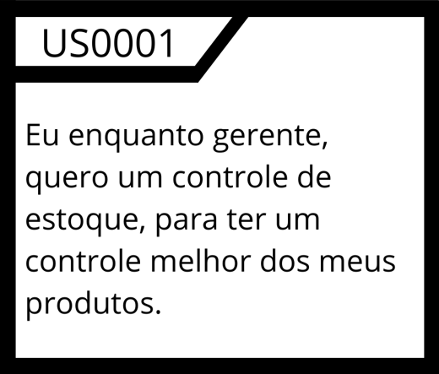
User Story

Slide 5
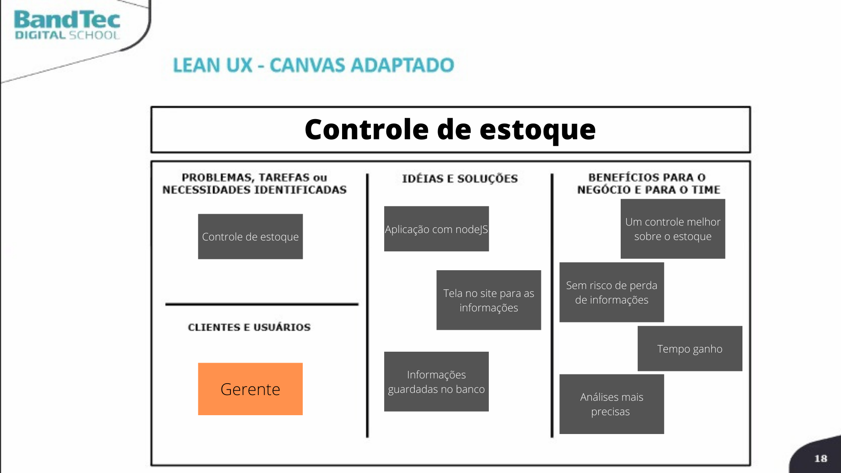

Slide 6
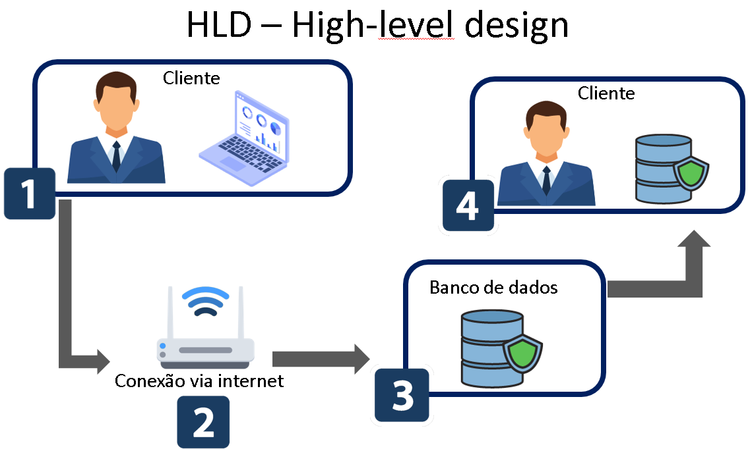

Slide 7
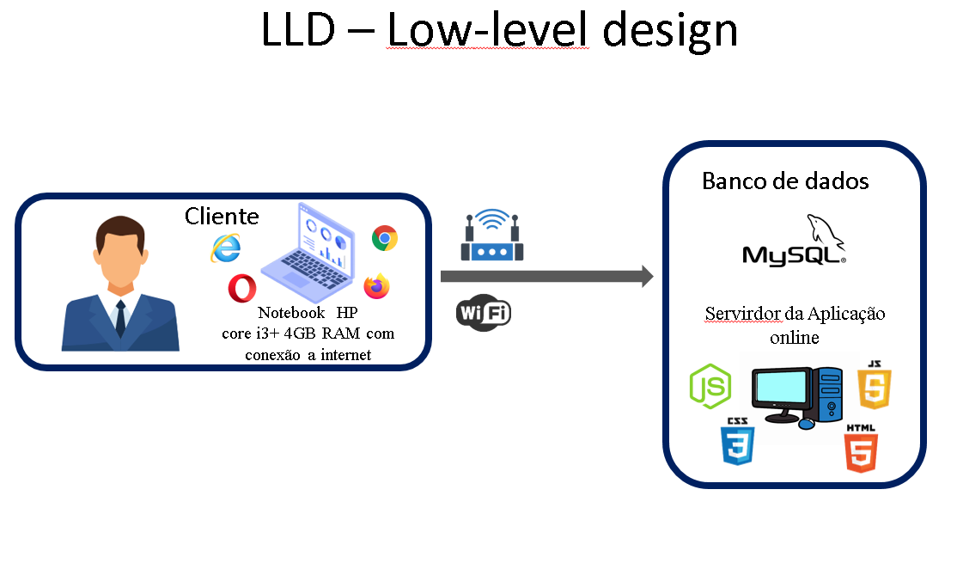

Slide 8
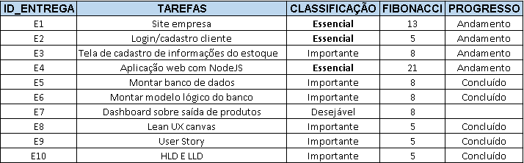
Backlog

Slide 9
